Slide 1
個人開発 制作物発表
株式会社ハートソフト 福永直斗

Slide 2



制作物決定の経緯
ブログ、ミニブログの運営は広告でしか利益（お金）を得ることが出来ない！！
広告以外で利益を得られるミニブログシステムの開発

Slide 3
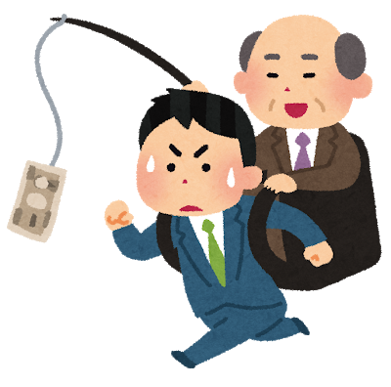

制作物決定の経緯
ユーザーの課金によって利益を得られるシステムを作る！
自己顕示欲

Slide 4
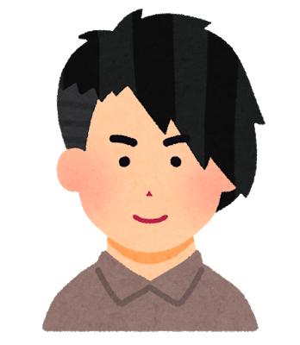
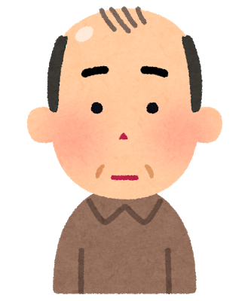
特徴
会員を有料会員と無料会員で分け、有料になることで自己顕示欲を満たせるような機能をつける
有料会員
無料会員
・いいねポイントの増加が
無料会員の2倍
・投稿数の制限なし
・その日のいいねポイント
ランキングが閲覧可能
・いいねポイントの増加が
無料会員の半分
・投稿は一日一回

Slide 5
想定できる機能
ユーザー機能
会員登録、つぶやき機能、etc...
運営者機能
ユーザー削除、ジャンル追加、etc...

Slide 6
実際に実装した機能
会員登録
退会
ログイン
検索
ログアウト
ランキング閲覧
投稿
ランク変更

